Slide 1

Welcome!

Slide 2
Chapter 2
Processes and Threads

Slide 3

Hi! I’m Toàn

Slide 4
2.1 Processes

Slide 5
Introduction to Processes
Tiến Trình là một chương trình đang hoạt động
Tiến trình bao gồm mã code và trạng thái hiện tại của nó
Một CPU có thể chạy nhiều tiến trình cùng một lúc (góc nhìn của user)

Slide 6
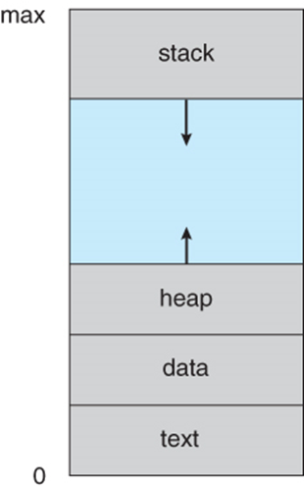
Mỗi một tiến trình sẽ có một vùng nhớ riêng :
Stack : Chứa các biến cục bộ và được thực hiện cho việc gọi hàm trong chương trình
Heap : Sử dụng để cấp phát bộ nhớ động
Data : Chứa các biến toàn cục và tĩnh, được cấp phát và khởi tạo trước khi gọi thực thi main
Text : Chứa các mã chương trình đã được biên dịch và tải khi chương trình được chạy

Slide 7
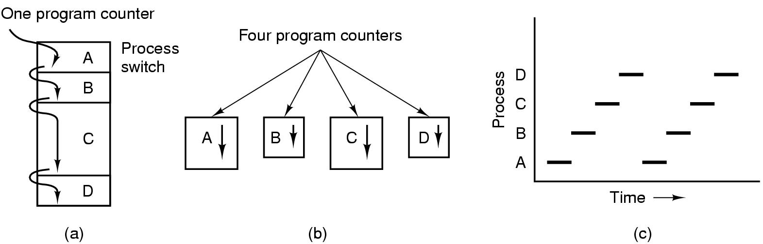
The Process Model

Slide 8

Scheduler
Bộ điều phối (Scheduler) là 1 module chức năng của hệ điều hành, nó sẽ điều khiển việc chạy các process theo thời gian để thỏa mãn các tiêu chí xác định mà hệ điều hành cần thực hiện.

Slide 9
Process States
1
2
3
4
5
6
Đang chờ
Tạo mới
Đang chạy
Tiến trình mới được tạo mới và được đưa vào hệ thống
Tiến trình đang được thực thi bởi CPU
Đang chờ cấp tài nguyên hoặc chờ một sự kiện và chưa sẵn sàng chạy
Sẵn sàng
Kết thúc
Tiến trình được chờ cấp phát CPU xử lý
Tiến trình hoàn thành

Slide 10

Process Creation

Slide 11
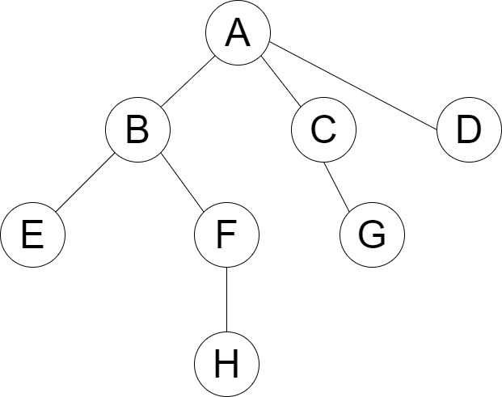
Process Creation
Hệ thống tự tạo để quản lý hệ thống (thường là các tiến trình khởi động hệ điều hành)
Do người dùng chạy một chương trình
Một tiến trình con được khởi chạy để đáp ứng yêu cầu riêng của tiến trình mẹ ( phân cấp tiến trình )
Linux dùng khái niệm “process group” để quản lý cây process
Window không tồn tại phân cấp tiến trình, mọi tiến trình sinh ra đều cùng cấp

Slide 12
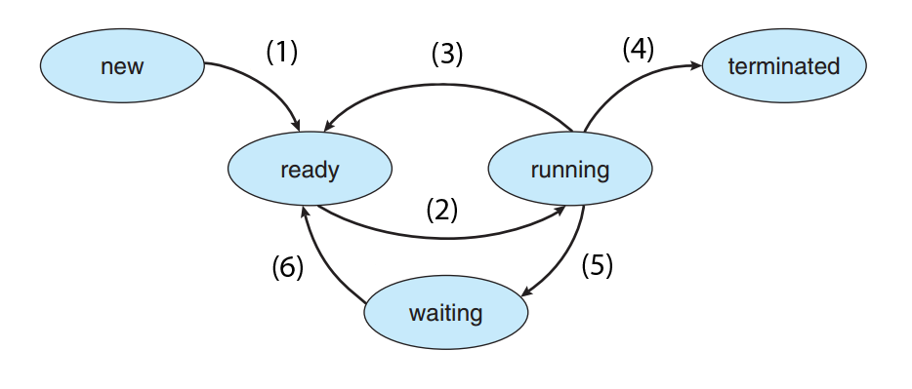

Slide 13

Process Termination
Khi tiến trình hoàn thành
Gặp lỗi
Kết thúc bởi một tiến trình khác

Slide 14
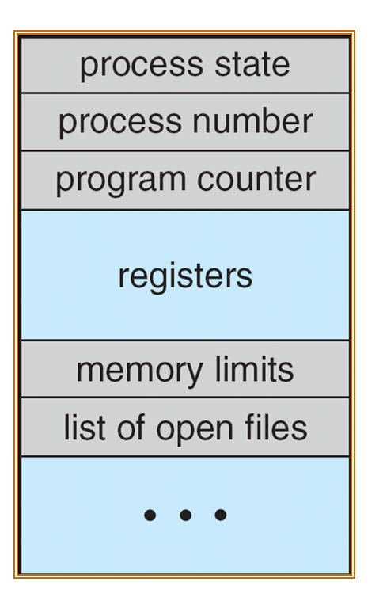
Process Control Block (PCB)
Trạng thái của tiến trình
ID của tiến trình
Bộ đếm chương trình
Thanh ghi của CPU
Giới hạn bộ nhớ
Danh sách file đang mở

Slide 15
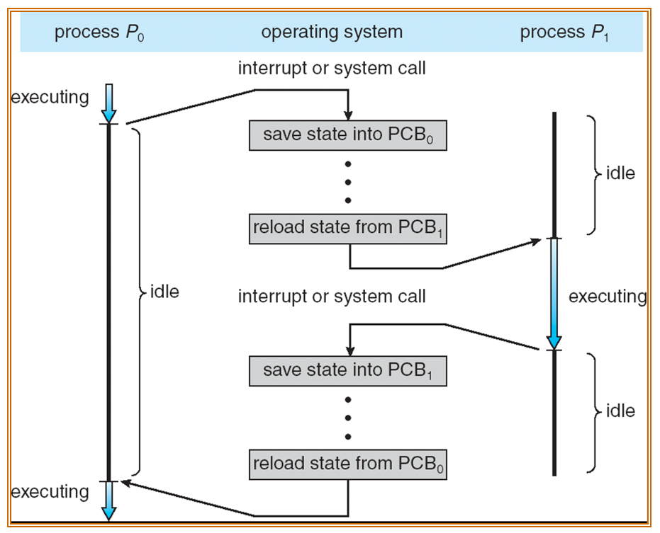
Context switch

